Slide 1
CBIR & Machine Lerning un exemplu Sentinel-2
Soluții libere open source pentru prelucrarea
și reprezentarea datelor geospațiale
20-21 octombrie 2017 - București
Cătălin CUCU-DUMITRESCU, Claudia IFRIM - Terrasigna
Bogdan GRAMA, Iulian IUGA - Soft Business Union
Notes:
Acesta prezentarea demonstrează noile capacități din PowerPoint și se vizualizează cel mai bine în Expunere diapozitive. Aceste diapozitive sunt proiectate pentru a vă da idei minunate pentru prezentările pe care le creați în PowerPoint 2010!
Pentru mai multe șabloane eșantion, faceți clic pe fila Fișier, apoi, în fila Nou, faceți clic pe Șabloane eșantion.

Slide 2
CBIR - Content-Based Image Retrival
  QBIC - query by image content
  CBVIR - content-based visual information retrieval
In contextul unei “baze de date” de dimensiuni considerabile
Metadate
Cuvinte cheie
Adnotari
  Culoare
  Textura
  Forma
  VS
Căutarea imaginilor bazată pe conținut semantic asemănător
Notes:
O soluţie la problema căutării unor imagini digitale într-o bază de date de dimensiuni ridicate.
Termenul de "Content-Based" se referă la faptul că tehnicile CBIR folosesc conţinutul real al imaginii,
spre deosebire de datele extrase din metadata, cum ar fi cuvinte cheie, etichete, sau descrieri asociate imaginii.
Exemple metadate – extent geografic, acoperire de nori, data achizitiei, parametrii tehnici ai senzorului

Slide 3
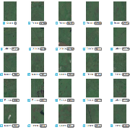
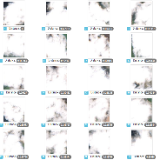
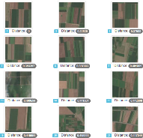
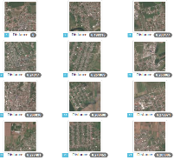
CBIR – Exemple de căutări simple
Culoare
Unde găsesc vegetație?
Unde găsesc nori?
Textura
Unde găsesc parcele agricole?
Unde găsesc țesut urban?
Forma
  Unde se găsesc terenuri de fotbal, piscine, piste de aterizare?
O combinație intre culoare, textura si forma
Notes:
In contextul imaginilor satelitare cautarea de continut semantic asemnator presupunerea contextului si oferirea unei posibilitati de a cauta mai mult de cat o simpla clasa CORINE

Slide 4
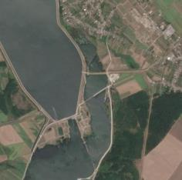
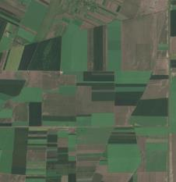
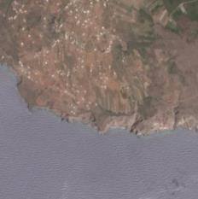
CBIR – Exemple de căutări complexe
  Unde găsesc zone urbane învecinate cu pădure de conifere și cu suprafețe de apă ?
  Unde găsesc parcele agricole cultivate?
  Unde găsesc țărm stâncos?
Intelegerea contextului de obiecte latente dintr-o imagine
Notes:
Ca sa fiu mai explicit: criterii cum ar fi culoarea, textura sau forma sunt pentru identificare de obiecte izolate. CBIR poate insa gasi ansambluri de obiecte, pozitionate in moduri particulare.

Slide 5
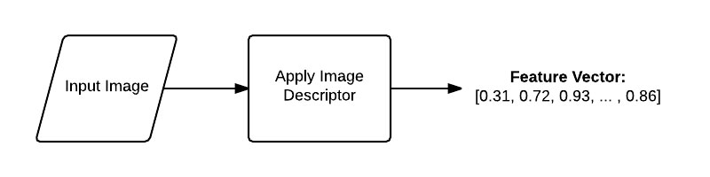
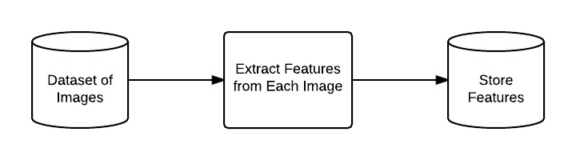
CBIR – Cum funcționează? Ingestie.
Images source: www.pyimagesearch.com
Ingestie Patch-Based (100x100 px) = 11881 vectori x Numărul de benzi
Notes:
Când construim un motor/engine de căutare a imaginilor, va trebui mai întâi să indexăm setul de date. Indexarea unui set de date este procesul de cuantificare a setului nostru de date prin utilizarea onor descriptori de imagine pentru a extrage caracteristici din fiecare imagine la nivel de patch.
Un descriptor de imagine presupune un algoritm pe care îl folosim pentru a descrie imaginea noastră.
Concret: O histograma pentru fiecare banda. O medie sau deviatia standard standard a fiecărui canal de culoare.
Descriptorul utilizat guvernează modul în care imaginea este cuantificată.
Caracteristicile, pe de altă parte, sunt rezultatul obtinut prin aplicarea unui descriptor de imagine. În termenii cei mai de bază, caracteristicile sunt doar o listă/vectori de numere utilizate pentru a reprezenta și cuantifica abstract imaginile.

Slide 6
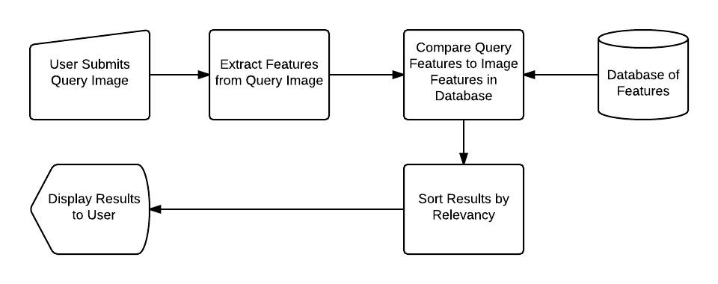
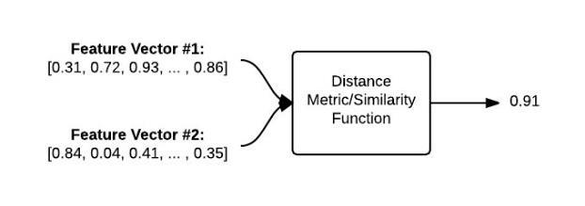
CBIR – Cum funcționează?
Images source: www.pyimagesearch.com
Căutare folosind o imagine (e.g. 100x100 px Patch sau un Patch adhoc)
Notes:
Vectorii pot fi comparați pentru similaritate prin calculatea unor distante (Euclidiana, Scalara, sau altele). Pentru fiecare patch, din toate scenele existente, se iau cei doi vectori ca intrări și prin aplicarea distantei se obtine un singur numar pentru fiecare patch comparat, care reprezintă modul în care sunt "similare" cele doua imagini. Evident se poare sorta dupa el si mai mult pot fi eliminate valorile sub un anumit prag.

Slide 7
CBIR – în minim 4 pași !
Definirea descriptorilor utilizați
  Culoare, Textura, Forma
Indexarea setului de date
  Extragerea vectorilor si salvarea lor
Definirea metricilor de similitudine
  Distanța euclidiană, scalara, etc ...
Căutarea
  Ordonarea rezultatelor după relevantă
5. Adăugarea de moduri suplimentare de reprezentare a informației
Notes:
Indiferent de ce ce sistem de cautare a imaginilor bazat pe conținut construim, Putem impartii activitatile in 4 pași distincti:

Slide 8
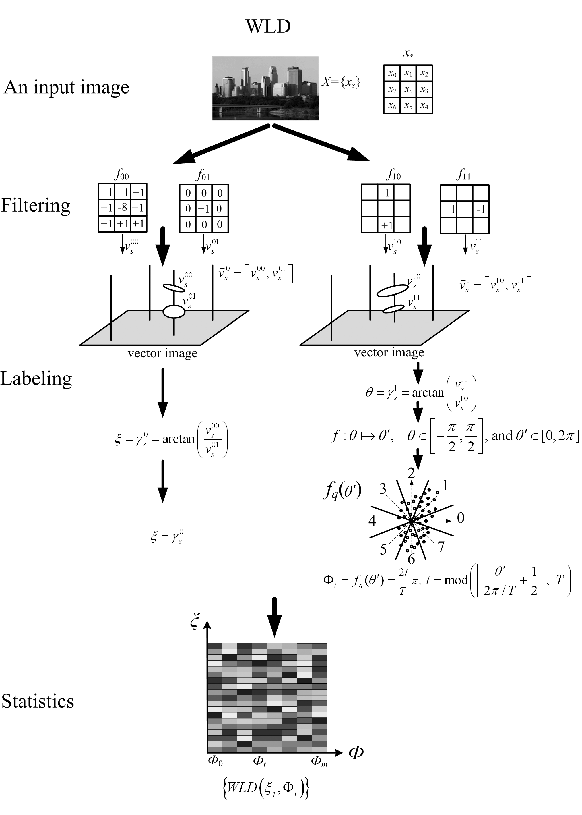
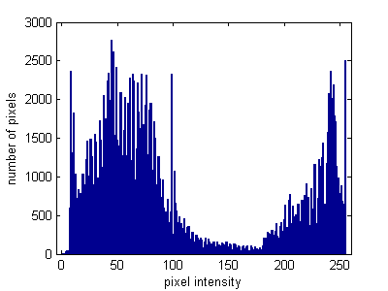
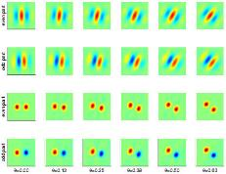
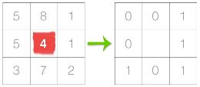

CBIR - Descriptori
Histogram
Gabor
Weber
LBP
What next? Use descriptors and machine-learning to classify images!
Notes:
Weber local descriptor
WLD constă din două componente: excitație diferențială și orientare. Componenta de excitație diferențială este o funcție a raportului dintre doi termeni: Una este diferențele relative de intensitate ale unui pixel curent față de vecinii săi, cealaltă este intensitatea pixelului curent. Componenta de orientare este orientarea în gradient a pixelului curent. Pentru o imagine dată, folosim cele două componente pentru a construi o histogramă concatenată WLD.
Differential Excitation Histogram bins: 18
Orientations Histogram bins: 8
Local binary patterns (LBP)
Rotation Invariant 34 bins
Pentru fiecare pixel dintr-un patch, se compara pixelul cu fiecare dintre cei 8 vecini (presupune o bordare). Urmați pixelii de-a lungul unui cerc, adică în sensul acelor de ceasornic.
În cazul în care valoarea pixelului central este mai mare decât valoarea vecinului, scrieți "0". În caz contrar, scrieți "1".
Acest lucru oferă un număr binar de 8 cifre (care de obicei este convertit în zecimal pentru comoditate).
Calculați histograma, pentru patch, a frecvenței fiecărui "număr" (adică, fiecare combinație a căror pixeli sunt mai mici și care sunt mai mari decât centrul).

Slide 9
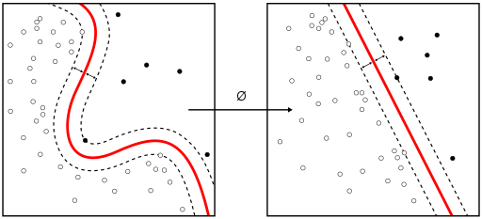
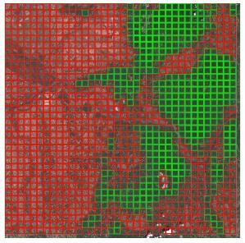
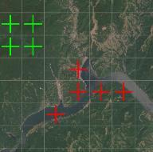
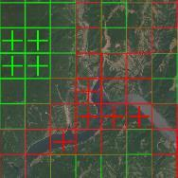
SVM - Support vector machine
Model de învățare supervizat
Are nevoie de un set de date pentru antrenament
Exemple pozitive si negative (clasa/non-clasa)
SVM = Clasificator binar capabil să separe datele in 2 clase
Notes:
Invățare asistata ce foloseste algoritmi de învățare care analizează descriptrii pentru a genera o clasificare.
Fiecare instanță din setul de antrenament este deja clasificată ca aparținând unei anumite clase, iar acest set de date este folosit pentru a creea un model care este capabil să eticheteze instanțele din setul de test ca aparținând unei anumite clase
Un model SVM reprezintă o reprezentare a exemplelor ca puncte în spațiu, cartografiate astfel încât exemplele categoriilor separate să fie împărțite printr-un decalaj clar care este cât mai larg posibil. Exemple noi sunt apoi cartografiate în același spațiu și se prevede că acestea aparțin unei categorii bazate pe partea a cărei diferență se află.
un set de exemple de instruire, fiecare marcat ca aparținând uneia sau uneia dintre cele două categorii, un algoritm de formare SVM construiește un model care atribuie noi exemple unei categorii sau unei alte categorii, făcându-l un clasificator linear binar

Slide 10
Demo Sentinel-2
http://osiride3.terrasigna.com/

Slide 11
Întrebări şi ceva răspunsuri!
?
Vă mulțumim pentru atenție!

